Slide 1
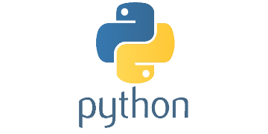
Python 基础应用
主讲：田思洋
2017年11月15日

Slide 2
发明于1989年,1991年公开发行
语法精简
强大和丰富的库

Slide 3
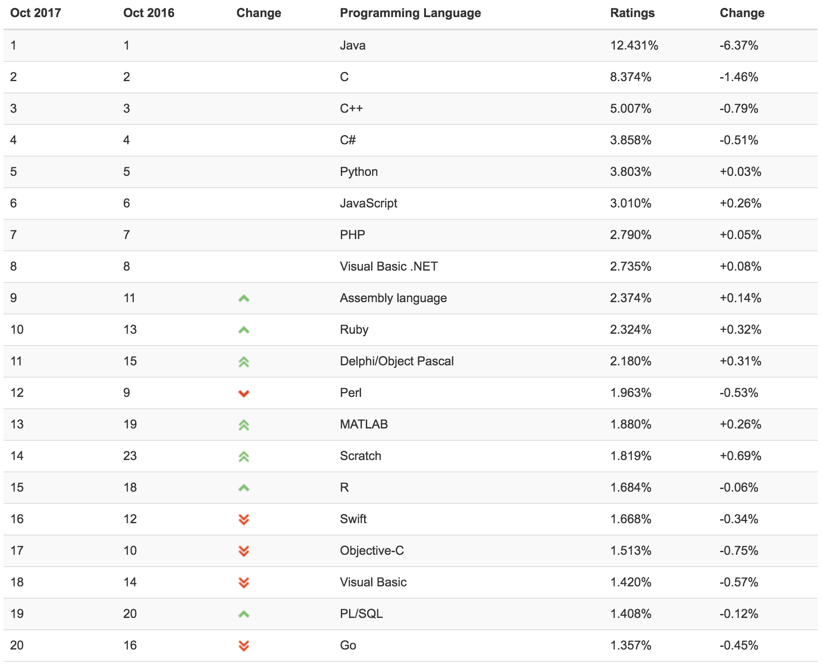

Slide 4
Python环境配置与安装
Python基础使用
自变量
循环
分支
函数
全局变量局部变量
模块
文件读写
类
Input
元组列表
多维列表
字典
Import

